Slide 1
Keskkonnaandmete kasutamine
API roll, suuremahulise andmetöötluse väljakutsed ja alternatiivsed lahendused
Andres Luhamaa, Velle Toll, Hannes Keernik
CAMS koolitus 30.09.20205

Slide 2
Suurandmed keskkonnateadustes (maht)
Ilm ja kliima – superarvutite üks esimesi ülesandeid oli (ja on siiani) ilmaprognooside arvutamine.
  ERA5 – kogu arhiivi maht ca 5 PB.
Mudelandmetele lisanduvad vaatlused. Satelliidiandmete mahud on veelgi suuremad mudelitest: Sentinelid, Landsat, Terra/Aqua jne kõigi arhiivid > PB
Lihtsalt igaks juhuks ei soovi keegi nii suuri andmemahte ladustada.

Slide 3
Suurandmed keskkonnateadustes (keerukus)
Lisaks andmete suurele mahule on probleemiks andmete formaat, metaandmed jne
  Ürgsed failiformaadid – GRIB, NetCDF3
  Erinevad versioonid, töötlusastmed,
  Erinevad metaandmete versioonid erinevates keskustes
Andmed ei ole alati ise selgitavad, st võib olla keeruline aru saada, millega tegu
  Näide: GFS ilmamudeli andmed kasutavad summeerimise asemel keskmistamist, mis ei ole peale vaadates keskmisele kasutajale arusaadav.

Slide 4
Andmete kasutamine
Traditsioonilised kasutajad: riiklikud institutsioonid ja teadusasutused. Konservatiivsed kasutajad, vähene innovatsioonisurve.
Tööriistad vähem arenenud kui peavoolu GIS andmetel
Tarkvara on väga erineval tasemel, reeglina ühte vahendit, mis kõik valmis kujul ära teeb, ei ole.
  Töölaua tarkvarad: Panoply, QGIS
  Teegid detailsemaks kasutamiseks: Python, R, Java, Julia, C/Fortran jne

Slide 5
Andmete kättesaamine
Allalaadimine
Kasutamine pilves
Toome andmed arvutuse juurde
Andmemahud on suured
  Aeglane
  Vaja suurt kohalikku salvestit
Ebastabiilsed protokollid (ERA5, Sentinel, jne)
Keeruline andmeid/töövooge jagada
Viime arvutused andmete juurde
Kiire ligipääs väga suurtele andmemahtudele
Suured kommertspakkuja, AWS ja Google pakuvad juurdepääsu suurele hulgale avatud andmetele koos mugava kasutusega. AWS Sagemaker, Google colab jne
Palju spetsialiseeritud keskkondi, eriti Euroopas

Slide 6
Traditsioonilised ja pilvoptimeeritud (ARCO) failiformaadid
HDF4/5, NetCDF3/4, GRIB jne on loodud ajal, kui kasutati standardseid failisüsteeme
  Fail on
  Faili saab lugeda suvalisest kohast
  Reeglina halvasti paralleliseeritav
  Madal latentsus (palju väikesi päringuid)
Pilved kasutavad suurte andmete hoidmiseks objektihoidlaid
  Andmekogud jagatakse tükkideks
  Tükke saab lugeda paralleelselt
  Suurest failist väikese osa lugemine keerukas
  Suurem latentsus
Pilvoptimeeritud failiformaadid: ZARR, Parquet
Paralleelne lugemine ja kirjutamine
Lihtsam juurdepääs ainult nendele andmetele, mida vaja

Slide 7
Copernicuse teenused vs NASA
Copernicus
NASA/NOAA
Suur varieeruvus.
  CAMS, C3S, CLMS jne käivad erinevate platformide kaudu, aga osaliselt sama API protokolliga.
  Sentinel andmete jaoks eraldi keskkonnad.
Kohati konkureerivad lahendused, mille vahel on raske orienteeruda:
  https://wekeo.copernicus.eu/
  https://dataspace.copernicus.eu/
  https://creodias.eu/
Suur varieeruvus
Suund andmete liigutamiseks avalikku pilve
  Kiirem allalaadimine
  Kohaliku töötluse võimalused
  Standardsem loogika

Slide 8
Avaandmed pilvekeskkondades
AWS
Google
https://registry.opendata.aws/
Saadaval paljud Euroopa andmestikud
  ERA5 NetCDF formaadis kuu kaupa (ei ole pilv-optimeeritud)
https://cloud.google.com/datasets?hl=en
ERA5 ZARR formaadis

Slide 9
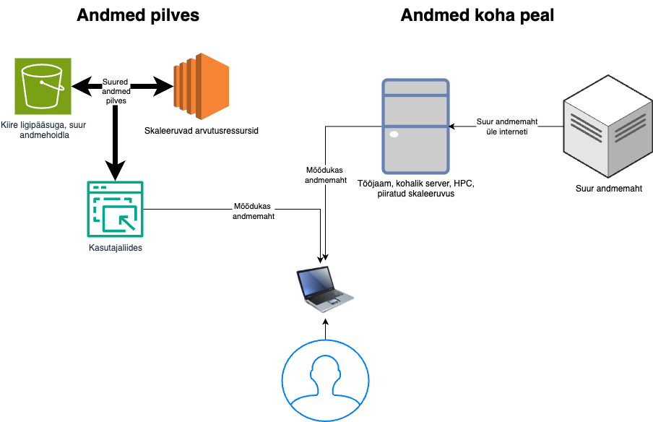

Slide 10
Kokkuvõte
Copernicuse ja teiste Maasüsteemi andmeid on saadaval üha rohkem
Andmete kasutamiseks on mitmeid teenused, mis erinevad kasutusmugavuse ja töökindluse poolest
Kasulik on tunda põhilisi vahendeid
Standardseid lahendusi napib, st kui töövoog toimib ühe andmestiku peal, ei saa kunagi loota, et see toimib samamoodi teise sarnase andmekoguga.
Üleminek kasutajasõbralikumatele lahendustele on aeglane.

Slide 11
Töövahendid Python keskkonnas
Ligipääs | Lugemine/töötlemine | Visualiseerimine
Cdsapi – andmete allalaadimine copernicuse andmehoidlatest | Xarray – põhivahend N-dimensionaalsete rasterandmete lugemiseks ja töötlemiseks, väga võimalusterohke, samas intuitiivne | Matplotlib, cartopy – baasvahendid rasterandmete visualiseerimiseks
Boto3 – andmete allalaadimine pilvekeskkondadest | netcdf4, zarr, grib – failiformaadid, mille lugemiseks on xarray’l vaja lisamooduleid | Hvplot, plotly – suurema interaktiivsusega joonistused
 | Dask – paralleelne andmetöötlus
 | Pandas – tabelandmete töötlus

Slide 12
Python kasutamise keskkonnad
Enda keskkond
Avatud keskkond pilves, google colab
Eelistatud variant
Soovitav kasutada virtualenv vmt keskkonna eraldamise vahendit
Kui ei ole võimalik enda arvutisse paigaldada või ei õnnestu
Kui on võimalik kasutada pilves kättesaadavaid andmeid
Kui on soov kiirelt jagada teistega

